Slide 1
Al fin(ito) y más allá del bearer token
Un billete al portador llamado token
Notes:
Buenas tardes. El título juega con «al infinito y más allá», y no es casual: vamos a hablar de algo que parece no acabarse nunca —un token que se emite una vez y parece vivir para siempre— y de lo que hay más allá de él, que es donde de verdad vive la seguridad. Vamos a ver qué es un bearer token, qué conceptos aparecen alrededor de una API y, sobre todo, qué pasa cuando la autenticación multifactor tiene que convivir con un artefacto que se puede copiar con dos teclas.

Slide 2
1 · ¿QUÉ ES UN BEARER TOKEN?
Un billete al portador: quien lo tiene, entra
Posesión = autorización. No se verifica la identidad del portador.
«Bearer» viene del derecho mercantil: instrumento al portador.
Si se pierde el billete, quien lo levanta lo gasta.
Si se filtra el token, quien lo tiene lo usa.
Fuente: RFC 6750, Bearer Token Usage (octubre 2012).
2 / 28
Notes:
Un bearer token es un artefacto de seguridad cuya posesión equivale a autorización. La palabra «bearer» viene del derecho mercantil: un instrumento al portador da derecho a quien lo tiene en la mano, sin acreditar identidad. Si perdés un billete, quien lo levanta lo gasta. Si se filtra un token, quien lo tiene lo usa. No es que el token esté mal hecho: está hecho así a propósito.

Slide 3
1 · ¿QUÉ ES UN BEARER TOKEN?
La norma ya lo admitía desde 2012
RFC 6749 §10.3: el recurso no puede confirmar que el token se emitió a quien lo presenta.
La firma prueba el emisor, no el destinatario.
El riesgo es de diseño, no de implementación.
El bearer no falló: cumplió exactamente lo que prometió.
Fuente: RFC 6749 §10.3 (octubre 2012).
3 / 28
Notes:
Esto no lo descubrimos después: está en la propia norma. RFC 6749, sección 10.3, dice, textualmente, que la especificación no provee ningún método para que el servidor de recursos se asegure de que un access token presentado por un cliente le fue emitido realmente a ese cliente. En criollo: desde 2012 el estándar dice que un servidor no puede distinguir entre el cliente legítimo y quien le robó el token. Por eso el bearer no falló: cumplió exactamente lo que prometió.

Slide 4

2 · EL SISTEMA ALREDEDOR DE LA API
Alrededor del token hay un sistema
Fuente: OWASP API Security Top 10 (2023).
4 / 28
Notes:
Nada de esto vive aislado. Alrededor del token hay un sistema entero: un gateway que enruta y aplica cuotas; un IAM que administra identidades; la MFA que protege el login; el rate limiting que frena la fuerza bruta; un WAF que filtra ataques; OAuth y OIDC como marco; el JWT como formato; los scopes y modelos como RBAC o ABAC; un secret manager para las claves; mTLS y DPoP para atar el token a su portador; la observabilidad para ver qué pasa; y Zero Trust como filosofía. Si miramos el token aislado, no entendemos nada.

Slide 5
2 · EL SISTEMA ALREDEDOR DE LA API
No todas las APIs son REST
REST — recursos. Riesgo: BOLA / IDOR.
GraphQL — un endpoint. Consultas profundas y sobre-exposición.
gRPC — binario. Los WAF no lo inspeccionan fácil.
SOAP — XML. Arrastra XXE.
WebSocket — canal. Suele autenticar solo al inicio.
Webhooks y eventos — push. SSRF y replay si no se firman.
Fuente: OWASP API Security Top 10 (2023).
5 / 28
Notes:
No todas las APIs son REST. REST trabaja con recursos y trae BOLA e IDOR. GraphQL expone un solo endpoint y trae consultas profundas y sobre-exposición de campos. gRPC es binario y rápido, pero los proxies y WAF no lo inspeccionan fácil. SOAP usa XML y arrastra XXE. WebSocket abre un canal persistente y suele autenticar solo al inicio. Y los webhooks y los eventos son push: si no los firmás y validás la URL, tenés SSRF y replay. La receta de REST no se copia y pega: cada estilo necesita su propio modelo.

Slide 6
3 · DE DÓNDE VENIMOS · 1/3
De la contraseña a la cookie
HTTP sin estado: hacía falta recordar quién sos.
Basic: usuario y contraseña en Base64 en cada request.
Digest: un hash con nonce; mejora el secreto, no el modelo.
Cookie (Netscape, 1996): un identificador de sesión; el estado queda en el servidor.
Fuente: RFC 2617 (1999) / RFC 7616 (2015); RFC 6265 (2011).
6 / 28
Notes:
Todo empieza con HTTP sin estado. La primera solución fue mandar usuario y contraseña en cada petición: Basic, dentro del marco de autenticación de HTTP estandarizado en el RFC 2617, de junio de 1999. Basic codifica en Base64 —que no es cifrado— y Digest manda un hash con un nonce. Pero las credenciales siguen viajando en cada request. El segundo intento fue no mandar credenciales, sino un identificador de sesión: la cookie, de Netscape (1996), que de hecho es anterior a la estandarización de Digest y que recién se estandarizó en el RFC 6265, en abril de 2011. El estado queda en el servidor.

Slide 7
3 · DE DÓNDE VENIMOS · 2/3
Firmar era seguro; ganó lo simple
WS-Security (2004) y SAML 2.0 (2005): aserciones XML firmadas.
OAuth 1.0 (RFC 5849, 2010): firmaba cada request con HMAC-SHA1.
Robar una petición no servía.
Pero canonicalizar y repartir secretos era una pesadilla de integración.
Fuente: SAML 2.0 (2005); WS-Security (2004); RFC 5849 (2010).
7 / 28
Notes:
En el mundo enterprise, SAML 2.0, estándar OASIS de marzo de 2005, y WS-Security de 2004 usaban aserciones XML firmadas: eran, en rigor, más seguros que un bearer. El problema no era la seguridad, era el peso. Después llegó OAuth 1.0, especificación comunitaria de diciembre de 2007 y RFC 5849 en abril de 2010: no mandaba ningún token copiable, firmaba cada request con HMAC-SHA1. Robar una petición no servía. Pero canonicalizar parámetros y compartir secretos entre cada par de servicios era una pesadilla, sobre todo en móviles.

Slide 8
3 · DE DÓNDE VENIMOS · 3/3
OAuth 2.0 nació con dos tipos de token
RFC 6749 (2012) definía dos tipos: bearer y mac.
El tipo mac firmaba componentes de cada request.
El borrador MAC se abandonó en febrero de 2012.
Ganó la simplicidad: con ella llegó RFC 6750.
Fuente: RFC 6749 §7.1 (2012); borrador MAC (febrero 2012).
8 / 28
Notes:
Este es el dato histórico que casi nadie cuenta: OAuth 2.0 no nació siendo solo bearer. RFC 6749, de octubre de 2012, definía dos tipos: bearer y mac. El tipo mac firmaba componentes de cada request, igual que OAuth 1.0 o que DPoP después. Pero ese borrador nunca llegó a RFC: se abandonó. El ecosistema eligió la simplicidad, y con él llegó RFC 6750. La firma por request era técnicamente superior; el costo de implementación decidió la historia.

Slide 9

4 · ANATOMÍA Y FAMILIA DE TOKENS
No hay «un token»: hay una familia
Fuente: RFC 6749 §4.1 y §5 (2012); OIDC Core (2014).
9 / 28
Notes:
Un error común es hablar de «el token» como si fuera uno solo. En un flujo moderno nacen hasta cuatro artefactos distintos. El authorization code es un cupón de un solo uso que viaja por el navegador. El access token es el que se presenta ante la API: vida corta, alcance limitado. El refresh token es de vida larga y solo sirve contra el endpoint de token, nunca contra la API. Y el ID token, de OpenID Connect, dice quién es la persona y cómo se autenticó: no sirve para acceder a recursos. Confundir estos roles es el origen de la mayoría de las fallas.

Slide 10
4 · ANATOMÍA Y FAMILIA DE TOKENS
Cada token tiene destino y vida
Token | Para qué | Vida | Dónde viaja
Authorization code | Probar la autorización | Un solo uso | Navegador (front channel)
Access token | Llamar a la API | Minutos u horas | Cabecera, hacia la API
Refresh token | Renovar sin reautenticar | Días o semanas | Solo el endpoint de token
ID token | Decir quién y cómo | Corto | App cliente (no la API)
Fuente: RFC 6749 §1.5, §4.1, §5, §6 (2012); RFC 7009 (2013).
10 / 28
Notes:
Pongámoslo en una tabla. El código de autorización es de un solo uso y viaja por el navegador. El access token viaja en cada request a la API y debe vivir minutos u horas. El refresh token vive semanas o meses, pero solo se presenta al endpoint de token. El ID token va a la aplicación cliente, no a la API. Regla para escribir en grande: el refresh token jamás viaja a la API de recursos, y el access token jamás se usa para refrescar. Son mundos distintos: recursos contra emisión.

Slide 11
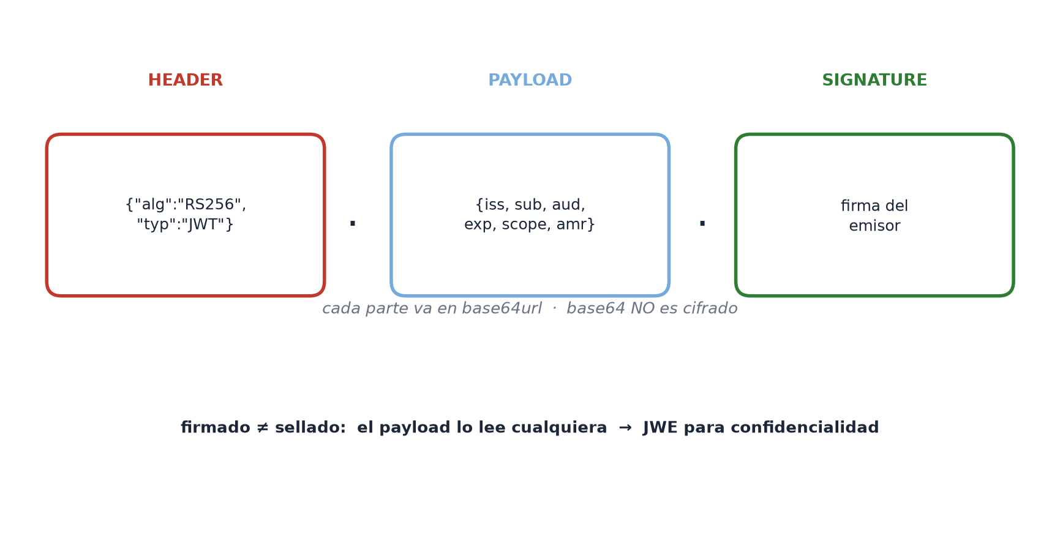
4 · ANATOMÍA Y FAMILIA DE TOKENS
Firmado, no sellado
Fuente: RFC 7519 (2015); RFC 8725 (2020).
11 / 28
Notes:
Un JWT son tres partes separadas por puntos, cada una en base64url. Cuidado con el error clásico: base64 no es cifrado, cualquiera lee el payload. Es como una credencial plastificada: firmada, no sellada; si necesitás confidencialidad, va JWE. El header lleva el algoritmo, y ahí nace una familia entera de ataques: si el receptor decide cómo verificar según lo que dice el token, un atacante elige el algoritmo. La regla, de RFC 8725 y de OWASP: la política de verificación sale de la configuración, nunca del mensaje.

Slide 12
4 · ANATOMÍA Y FAMILIA DE TOKENS
Cuatro preguntas que valida un JWT
¿Quién lo emitió? — iss
¿Es para mí? — aud
¿Está vigente? — exp / nbf
¿Qué permiso tiene? — scope
¿Cómo se autenticó? — amr / acr
Fuente: RFC 7519 (2015); RFC 8176 (2017); RFC 9068 (2021).
12 / 28
Notes:
Los claims son el contenido. iss dice quién lo emitió; hay que validarlo contra emisores confiables. aud dice para quién es: es el claim que responde a la pregunta de la norma, porque si validás aud estrictamente, un token robado emitido para otra app no te sirve. exp y nbf dicen si está vigente. scope dice qué puede hacer. Y amr y acr, de RFC 8176, dicen cómo se autenticó: son el puente entre «pasó la MFA» y «el token lo sabe».

Slide 13
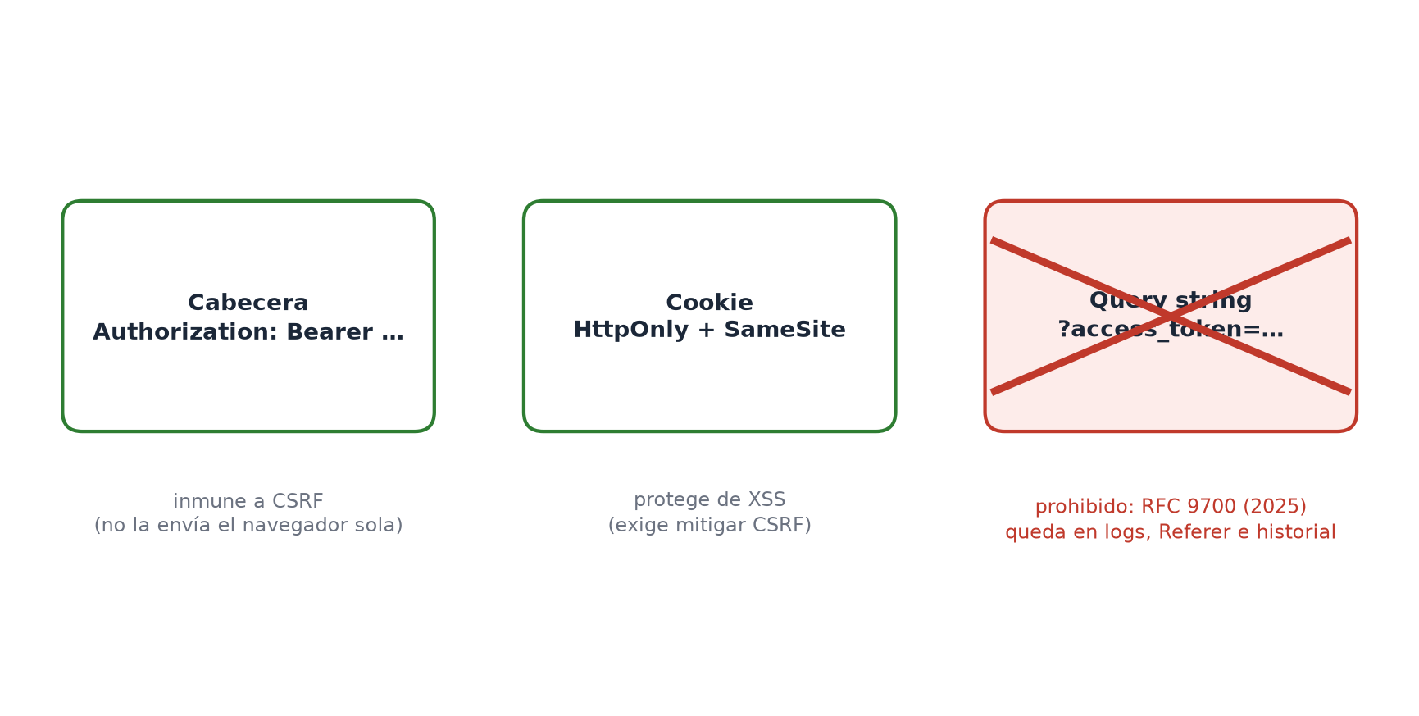
4 · ANATOMÍA Y FAMILIA DE TOKENS
El token en la URL quedó prohibido
Fuente: RFC 6750 §2 (2012); RFC 9700 (enero 2025).
13 / 28
Notes:
En 2012, RFC 6750 aceptaba tres transportes: cabecera, cuerpo y parámetro de query. Trece años después, RFC 9700, las mejores prácticas de enero de 2025, prohíbe transportar access tokens en URIs. ¿Por qué el cambio? Porque trece años de logs, de cabeceras Referer, de historiales y de CDN nos enseñaron dónde terminan los tokens que van en una URL. La cabecera no la manda el navegador sola: es inmune a CSRF. La cookie protege de XSS con HttpOnly, pero exige mitigar CSRF.

Slide 14
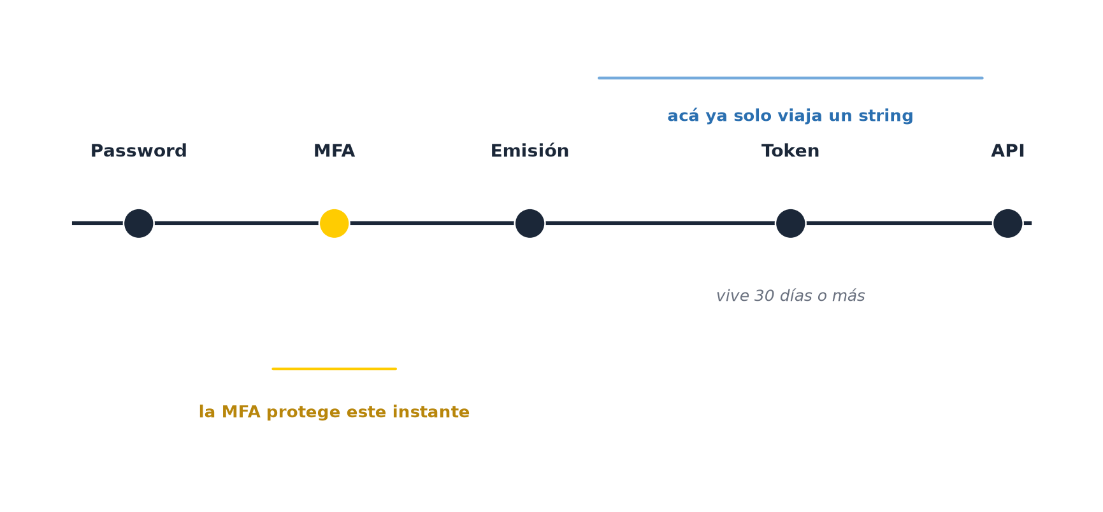
5 · LA MFA Y EL BEARER
La MFA protege un instante, no 30 días
Fuente: NIST SP 800-63-4 (julio 2025); OIDC Core (2014).
14 / 28
Notes:
Esta es la idea que justifica el título. La autenticación multifactor no ocurre en la API: ocurre en el momento de la emisión. Después de la MFA, todo lo que la API recibe es un string. El flujo real es: contraseña, MFA en el servidor de autenticación, emisión de tokens y, al final, un access token. La API no sabe, y no puede saber, si hubo MFA; solo lo sabe si el emisor puso amr y acr en el token y el validador los revisa. La MFA protege la generación del artefacto, no su posesión posterior.

Slide 15
5 · LA MFA Y EL BEARER
Passkeys sobreviven al phishing
NIST AAL1–AAL3: la garantía se liga al riesgo.
AAL2: dos factores de tipos distintos.
AAL3: prueba criptográfica de una clave en hardware.
WebAuthn / passkeys (W3C, 2019): el desafío va atado al origen.
TOTP se phishea en tiempo real; SMS es el eslabón más débil.
Fuente: NIST SP 800-63-4 (julio 2025); WebAuthn (W3C 2019).
15 / 28
Notes:
NIST, en su guía de identidad vigente de julio de 2025, dice algo clave: no todos los autenticadores dan la misma garantía, y el nivel debe ligarse al riesgo. AAL2 exige dos factores de tipos distintos; AAL3 exige prueba criptográfica de posesión de una clave en hardware. WebAuthn y las passkeys, recomendación W3C de 2019, resisten el phishing por diseño: el desafío está atado al origen. Un OTP se puede phishear en tiempo real, y el SMS es el más débil. Y el step-up, con acr y amr, permite pedir más garantía solo para la operación sensible.

Slide 16
5 · LA MFA Y EL BEARER
Tres ataques que la MFA no cubre
Fatiga de push (MITRE T1621): el atacante ya tiene la contraseña y dispara pushes.
Phishing AiTM: intercepta la sesión completa que ya pasó la MFA.
Infostealers y pass-the-cookie: roban y reutilizan el artefacto.
En los tres, la MFA hizo su trabajo; lo que falla es la posesión.
Fuente: MITRE ATT&CK T1621 · T1539; casos públicos.
16 / 28
Notes:
Hay tres familias de ataque que la MFA no cubre, porque atacan después de la emisión. Uno: fatiga de MFA, o push bombing —MITRE lo cataloga como T1621—: el atacante ya tiene la contraseña y dispara pushes hasta que la víctima aprueba. Dos: phishing adversary-in-the-middle: ya no roba la contraseña, intercepta la sesión completa que resultó de la MFA. Tres: infostealers, malware que extrae cookies y tokens del navegador y los reutiliza en otro equipo; se llama pass-the-cookie. En los tres, la MFA hizo su trabajo; el problema es que el artefacto se reutiliza.

Slide 17
5 · LA MFA Y EL BEARER
A una máquina no se le pide un 2FA
El invocador es un microservicio, un job de CI o un dispositivo.
No hay usuario: no hay segundo factor que mostrar.
La pregunta correcta: ¿qué workload habla y con qué credencial?
Mecanismos: client credentials, private_key_jwt, mTLS, DPoP.
El MFA del sistema es una identidad de vida corta y verificable.
Fuente: RFC 6749 §4.4 (2012); RFC 7523 (2015); RFC 8705 (2020).
17 / 28
Notes:
Ahora el otro lado, donde está la mayoría del tráfico real. Cuando la API la invoca un microservicio, un job de CI o un dispositivo, la pregunta «¿quién es el usuario?» no tiene respuesta, porque no hay usuario. Y no hay MFA aplicable: no hay segundo factor que mostrar. La pregunta correcta es: ¿qué workload es este, con qué credencial de ciclo de vida corto y bajo qué contexto habla? El equivalente funcional del MFA para un sistema no es un segundo factor puntual: es una identidad de workload fuerte, verificable y de vida corta.

Slide 18
5 · LA MFA Y EL BEARER
Persona y sistema: dos preguntas
 | Persona | Sistema (M2M)
Qué se prueba | Que un humano se autenticó | Que un workload pidió el token
Segundo factor | Passkey / OTP / push | No existe
Artefacto | Sesión + access token corto | Token corto o credencial efímera
Vida típica | Minutos u horas | Muy corta, rotada
Fallo típico | Fatiga, AiTM, robo de sesión | Secretos eternos en repos y CI
Revocación | Cerrar sesión / revocar | Rotar la credencial
Fuente: NIST SP 800-63-4 (2025); GitGuardian (2026).
18 / 28
Notes:
Pongamos las dos columnas juntas. Para la persona probamos que un humano se autenticó ante un proveedor de identidad; el segundo factor es una passkey, un OTP o un push; el artefacto es una sesión más un access token corto; y el fallo típico es fatiga, AiTM o robo de sesión. Para el sistema probamos que un workload concreto pidió el token; no hay segundo factor; el artefacto es un token corto o una credencial efímera; y el fallo típico son secretos eternos en repos y CI. Aplicar el marco de uno al otro es el error más caro de la disciplina.

Slide 19

6 · EL MAPA DEL RIESGO
El token es una puerta, no el edificio
Fuente: OWASP API Security Top 10, edición 2023.
19 / 28
Notes:
OWASP nos da el mapa de lo que puede salir mal. Arriba de todo, Api1: BOLA, autorización a nivel de objeto. Sigue Api2, autenticación rota; Api3, exposición de propiedades, también llamado mass assignment; Api4, consumo sin límites; Api5, autorización a nivel de función; Api6, flujos de negocio sensibles; Api7, SSRF; Api8, mala configuración; Api9, inventario impropio; y Api10, consumo inseguro de terceros. Ninguno de estos es «el token»: son el sistema alrededor del token. Por eso el token perfecto no alcanza.

Slide 20
6 · EL MAPA DEL RIESGO
El edificio tiene más habitaciones
Autorización a nivel de objeto. Que puedas ver el pedido 5678 y no solo el 1234.
Validación de entrada: inyección, SSRF, deserialización, mass assignment.
Gateway y tráfico: cuotas, rate limiting y gestión de bots.
Inventario: versiones viejas y APIs fantasma que siguen vivas.
Cadena de suministro: secretos en CI y dependencias de terceros.
Privacidad y cumplimiento: Ley 18.331, Decreto 66/025 y reporte a CERTuy.
Fuente: OWASP API Top 10 (2023); NIST; AGESIC / CERTuy.
20 / 28
Notes:
El token resuelve la entrada, pero el edificio tiene más habitaciones. Primero, la autorización a nivel de objeto: que puedas ver el pedido 5678 y no solo el 1234. Segundo, la validación de entrada: inyección, SSRF, deserialización, mass assignment. Tercero, el gateway y el control de tráfico: cuotas, rate limiting y gestión de bots. Cuarto, el inventario: versiones viejas y APIs fantasma que siguen vivas. Quinto, la cadena de suministro: secretos en CI y dependencias de terceros. Y sexto, privacidad y cumplimiento: qué datos personales tratás y qué te exige la norma, incluida la de Uruguay.

Slide 21
7 · CASOS REALES · 1/2
Se emitió mal, no se revocó, se filtró
Facebook «View As» (2018): token emitido al usuario equivocado.
Okta / Cloudflare (2023): una sesión robada que siguió sirviendo.
Codecov (2021): tokens del CI exportados por un script modificado.
En los tres, el token funcionó como fue diseñado.
Fuente: Meta (2018); Cloudflare (2023); Codecov (2021).
21 / 28
Notes:
Los casos que siguen son divulgaciones públicas y responsables; no vamos a señalar a nadie, vamos a observar el modelo. Facebook, 2018: la función «View As» generó un access token del usuario consultado, no del espectador, y lo dejó embebido en el HTML; se resetearon unos 90 millones de cuentas. Okta y Cloudflare, 2023: en el ataque al sistema de soporte de Okta, un session token de un ticket se extrajo y siguió sirviendo, porque no se rotó ni se revocó a tiempo. En enero de 2022 Okta ya había sufrido otro incidente; en aquel caso Cloudflare no fue impactado gracias a sus llaves de hardware. Codecov, 2021: un script modificado exportó las variables de entorno del CI y con ellas los tokens y claves. En los tres, el token no falló: funcionó como fue diseñado.

Slide 22
7 · CASOS REALES · 2/2
Después de aceptarlo, queda trabajo
Uber (2022): la MFA no sobrevive al robo de sesión.
BOLA: token válido, objeto ajeno (~40 % de los ataques a APIs).
JWT mal validado: alg:none, confusión HS/RS, inyección de kid.
Ninguna falla es del string: son de emisión, autorización o verificación.
Fuente: UpGuard / NYT (2022); OWASP (2023); RFC 8725 (2020).
22 / 28
Notes:
Uber, 2022: credenciales de un contratista compradas en un foro, un SMS que simulaba al área de IT y la aprobación del push; la MFA protegió el instante, pero la sesión se reutilizó. BOLA: el atacante presenta su propio token, válido y con MFA si quieren, y cambia el identificador del objeto en la URL; funciona, y se estima que ronda el 40 % de los ataques a APIs. Y las clases de JWT mal validado: alg:none, confusión RS256 a HS256, inyección de kid. Ninguna es culpa del string: son fallas de emisión, autorización o verificación.

Slide 23
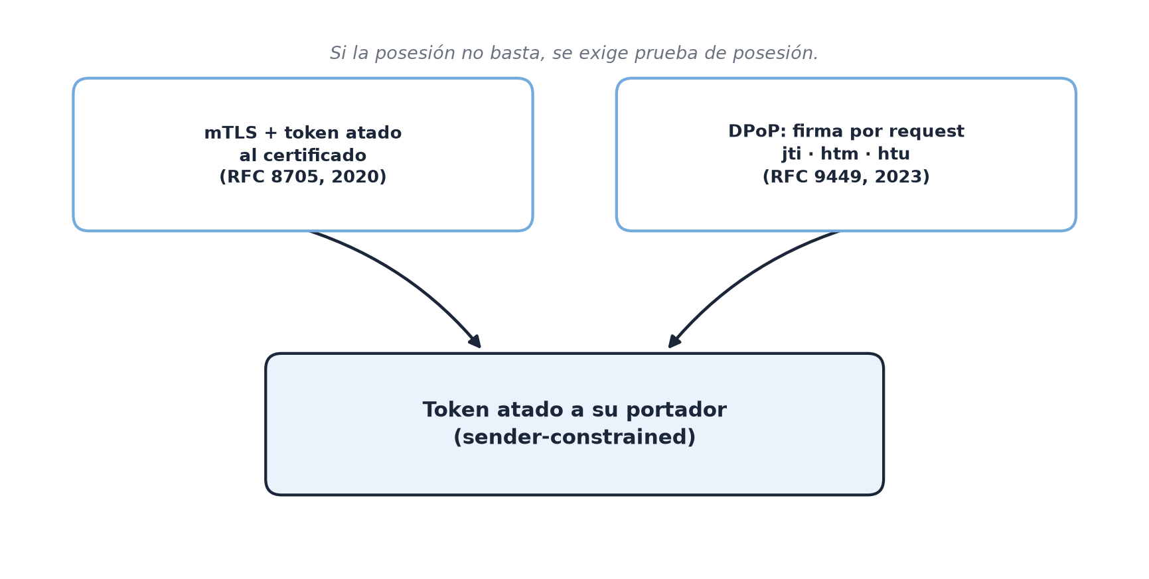
8 · DEL BEARER HACIA ADELANTE
Atar el token a su portador
Fuente: RFC 8705 (2020); RFC 9449 (2023); RFC 9700 (2025).
23 / 28
Notes:
Si el problema es que cualquiera que tenga el token lo usa, la solución es exigir algo más que la posesión. Hay dos caminos estandarizados. mTLS más token atado al certificado, RFC 8705 de 2020: el token queda ligado al certificado del cliente, así que robarlo no alcanza sin el par de claves. Y DPoP, RFC 9449 de octubre de 2023: el cliente firma cada request con su clave privada, con un jti único y los datos del método y la URL. No necesita PKI. Y esto ya no es opcional: RFC 9700, de 2025, recomienda tokens sender-constrained donde sea posible.

Slide 24
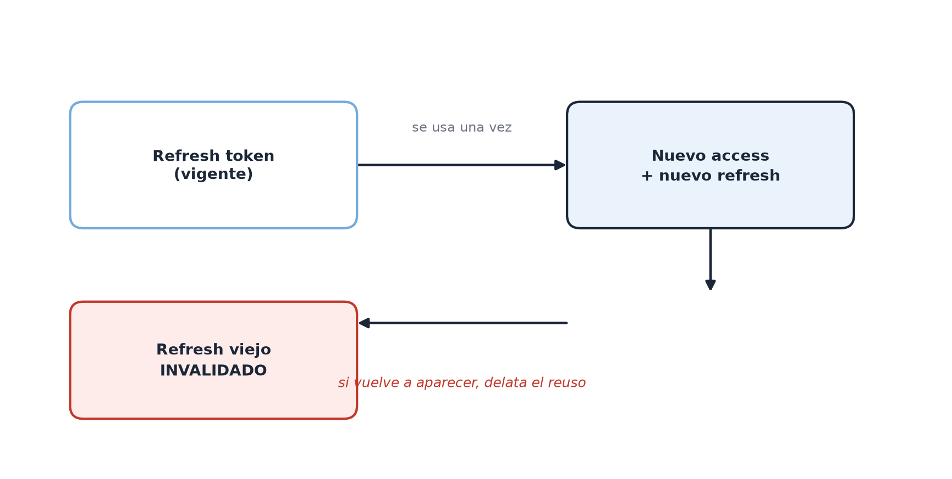
8 · DEL BEARER HACIA ADELANTE
Rotar el refresh lo vuelve de un solo uso
Fuente: RFC 6749 §10.4 (2012); RFC 7009 (2013); RFC 9700 (2025).
24 / 28
Notes:
El refresh token es el que renueva sin volver a pedir permiso, y su mejor defensa es la rotación: cada vez que se usa, se emite uno nuevo y el viejo se invalida. Si un atacante lo usa, el legítimo lo delata en el siguiente intento. RFC 6749 lo sugería en 2012; RFC 9700 lo vuelve obligatorio para clientes públicos. Y para lo que hay que cortar antes de tiempo está la revocación, RFC 7009 de 2013; y para tokens opacos, la introspección, RFC 7662. Regla de oro: no podés tener a la vez un JWT de larga vida y la capacidad de revocarlo. Elegí uno.

Slide 25
8 · DEL BEARER HACIA ADELANTE
Vida corta, rotación y revocación
Access token: vida corta y audiencia estricta.
Refresh token: rotación y revocación.
Permisos: mínimo privilegio en los scopes.
Detección de anomalías: ¿este token se usa desde dos países a la vez?
Claves de máquina: secret manager y rotación automática.
Fuente: RFC 9700 (2025); RFC 7009 (2013); GitGuardian (2026).
25 / 28
Notes:
Juntemos las prácticas. Vida corta y audiencia estricta para el access token; rotación y revocación para el refresh; scopes mínimos; y observabilidad: ¿este token se usa desde dos países a la vez? Para las máquinas, la regla es secreto en un secret manager, rotación automática y nada de claves eternas en repos ni en variables de entorno. Y recordá el dato que le da urgencia a todo esto: la mayoría de los secretos filtrados no son contraseñas de personas, son credenciales de sistemas, y más del 60 % de los secretos válidos detectados en 2022 seguían activos años después.

Slide 26
9 · CIERRE
Ocho preguntas antes de confiar
¿El algoritmo de verificación sale de la configuración?
¿Validás iss, aud y exp con tolerancia corta?
¿El access token vive lo que debe?
¿Hay rotación y revocación de refresh?
¿La autorización por objeto está resuelta?
¿El token viaja en cabecera y nunca en la URL?
¿La identidad de máquina es de vida corta?
¿Qué queda en los logs?
Fuente: RFC 8725 (2020); RFC 9700 (2025); OWASP API Top 10 (2023).
26 / 28
Notes:
Ocho preguntas para llevarse. Uno: ¿el algoritmo de verificación sale de la configuración y no del token? Dos: ¿validás issuer, audiencia y expiración con tolerancia de reloj corta? Tres: ¿el access token vive lo que debe vivir? Cuatro: ¿hay rotación y revocación de refresh? Cinco: ¿la autorización a nivel de objeto está resuelta, o solo la autenticación? Seis: ¿el token viaja en cabecera y nunca en la URL? Siete: ¿las identidades de máquina usan credenciales de vida corta y rotación? Ocho: ¿qué queda en los logs? Si alguna respuesta te incomoda, ahí está tu próximo trabajo.

Slide 27
9 · CIERRE
Un dominio, un mensaje
Dominio | La pregunta que importa | Dónde está
Identidad | ¿El invocador es persona o sistema? | RFC 9700; NIST
Autorización | ¿Esta identidad puede tocar este objeto? | OWASP Api1 / Api5
Entrada | «No confío»: validá todo | OWASP Api3 / Api8
Tráfico | ¿Hay límites y control de abuso? | OWASP Api4; gateway
Observabilidad | ¿Se ve para poder revocar? | RFC 7009 / RFC 7662
Cumplimiento | ¿Qué exige la norma? | Ley 18.331; CERTuy
Fuente: OWASP API Top 10 (2023); NIST SP 800-63-4 (2025); RFC 9700 (2025).
27 / 28
Notes:
Resumamos por dominio, una frase cada uno. Identidad: preguntate siempre si el invocador es una persona o un sistema, porque la respuesta cambia todo. Autorización: la pregunta no es si el token es válido, sino si esta identidad puede tocar este objeto. Entrada: la respuesta correcta es «no confío»; validá todo. Tráfico: poné límites, porque el abuso y la denegación de servicio son baratos para el atacante. Observabilidad: si no lo ves, no lo podés defender ni revocar. Y cumplimiento: mirá qué te exige la norma; en Uruguay, la Ley 18.331, el Decreto 66/025 y el reporte a CERTuy.

Slide 28
9 · CIERRE
El token se acaba; el riesgo no
El token es finito: emitir, rotar, revocar.
La MFA protege la emisión, no la posesión.
Autenticar es la puerta; autorizar es la cerradura.
La seguridad nunca estuvo en el string: está en el sistema.
Fuente: Bibliografía consolidada al final de la clase completa.
28 / 28
Notes:
Cerremos con tres ideas. Primero: el bearer token es finito: se emite, se roba, se reutiliza y debe morir; medí su vida, rotalo, revocalo, porque la ausencia de expiración ya es una vulnerabilidad. Segundo: la MFA protege el momento de la emisión, no los treinta días siguientes; diseñá para el robo de artefactos, no solo para el robo de contraseñas; y si tu invocador es un sistema, no busques un MFA, buscá identidad de workload de vida corta. Tercero: autenticar es la puerta; autorizar es la cerradura; un token perfecto no impide BOLA. Al fin(ito) y más allá: la seguridad nunca estuvo en el string, estuvo siempre en el sistema. Gracias.

